Slide 1

Master CurriMaster Curriculum Blockchain-teknologi og kryptovalutaer
culum Blockchain Technology & Cryptocurrencies
www.generationblockchain.eu
2022-2024
OERS
Af
Frankfurt School of Finance & Management

Slide 2
indhold
01
MODUL 1 Introduktion til blockchain-teknologi og kryptovaluta Curriculum
04
02
MODUL 2 Tillid i erhvervslivet
35
03
MODUL 3 Kryptovalutaer
58
04
MODUL 4 Regulering og politik
86
05
MODUL 5 Grundlæggende principper for kodning og programmering
110
06
MODUL 6 Anvendelse af finansielle tjenesteydelser
116
07
MODUL 7 Anvendelser i industrien
141

Slide 3

01 | INTRODUKTION TIL KURSET
Velkommen til kurset
Blockchain-teknologi og kryptovalutaer
Før du går i dybden med indholdet, anbefaler vi dig at læse pensummet for kurset. Du kan finde de vigtigste oplysninger vedrørende kurset i pensummet, herunder:
Oversigt over kurser
Kursusforudsætninger og varighed
Kursets læringsmål og læseplan
Tidsplan for kurset
Bedømmelse og afslutning af kurser
Oplysninger om ERASMUS+-projektet "Generation Blockchain"
Om ERASMUS-projektet
"Generation Blockchain"
ERASMUS+-projektet "Generation Blockchain" har til formål at bidrage til at forbedre den digitale læring og undervisning på de videregående uddannelsesinstitutioner og udvikle avancerede færdigheder hos de studerende, så de er bedre forberedt til at bidrage til den digitale omstilling af samfundet. Dette projekt er et samarbejde mellem University of Szczecin i Polen, Frankfurt School Blockchain Center i Tyskland, Momentum Educate+Innovate i Irland, Amsterdam University of Applied Sciences i Nederlandene, European E-Learning Institute i Danmark og University of Porto i Portugal.
Dette kursus er blevet finansieret med støtte fra Europa-Kommissionen inden for rammerne af Erasmus+-programmet. Dette kursus afspejler kun projektpartnernes synspunkter, og Kommissionen og det nationale agentur for Erasmus+-programmet kan ikke holdes ansvarlige for den brug, der måtte blive gjort af oplysningerne heri.

Slide 4

01
MODUL 1
Introduktion til
Læreplan for blockchain-teknologi og kryptovaluta
Finansieret af Den Europæiske Union. Synspunkter og udtalelser er dog udelukkende forfatterens/forfatternes og afspejler ikke nødvendigvis Den Europæiske Unions eller det nationale agenturs synspunkter og holdninger. Hverken Den Europæiske Union eller det nationale kontor kan holdes ansvarlig for dem.

Slide 5
indhold modul 1
01
Introduktion til Dlts &
Blockchain-teknologi
07
02
Anvendelse af blockchain i forskellige brancher
13
03
Arbejdsmekanismer for blockchain-transaktioner
15
04
Pengenes historie
19
05
Infrastruktur for blockchain-teknologi
24
06
Vurdering af læring for modul 1
33

Slide 6
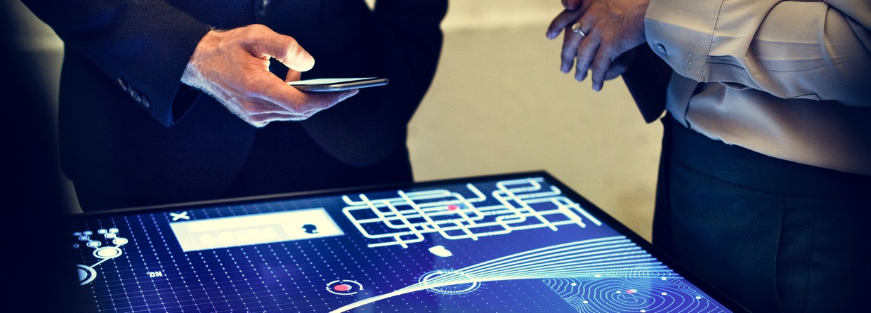
01| MODUL 1 Introduktion til blockchain-teknologi
Oversigt over kapitler
Læringsmål
I dette modul vil vi gennemgå en kort historie om distribuerede hovedbogsteknologier, især blockchain-teknologi, og hvordan den er udformet (dvs. kryptografi, blokstruktur, minedrift og konsensus). Dette fundament vil give dig mulighed for at forstå blockchain-teknologien, og det gør det lettere at gøre brug af de nuværende internetprotokoller, samtidig med at de forbedres og tilføjes til dem. Derudover vil vi dykke ned i pengenes historie og især Bitcoin som den første anvendelse af blockchain-teknologi. Som referencepunkt vil vi se på egenskaberne ved Bitcoin's blockchain, især dens peer-to-peer-netværk, som gør det muligt at gemme transaktioner, giver gennemsigtighed og uforanderlighed samt forskellige konsensusmekanismer.
Efter det første modul skal du være i stand til at:
Forklar forskellen mellem blockchain-teknologi og distribueret hovedbogteknologi (DLT).
Diskutere blockchain-teknologier og tidlige penge.
Forklar forskellen mellem blockchain og kryptovalutaen Bitcoin.
Forklar, hvordan Bitcoin blockchain fungerer.
Diskuter blockchain-egenskaberne.
Forklar blockchain-komponenter som f.eks. minedrift og konsensus.
Forklar, hvad en blok i en blockchain består af.
Forklar, hvordan transaktioner på en blockchain fungerer.
Diskuter fordelene og ulemperne ved konsensusmekanismerne Proof-of-Work og Proof-of-Stake.
Forklar de tre hovedfunktioner, som penge har.

Slide 7

01| INTRODUKTION TIL DLTS OG BLOCKCHAIN-TEKNOLOGI
Introduktion til modul 1
For at lægge fundamentet for dette kursus vil vi først introducere dig til Distributed Ledger Technology (DLT) og Blockchain som en af dens underkategorier.
1.1 Hvad er blockchain-teknologi?
På et grundlæggende niveau er blockchain-teknologi en databasestruktur baseret på princippet om en decentral, uforanderlig og gennemsigtig digital transaktionsbog. Med den kan aktiver og oplysninger af forskellig art forvaltes, lagres og overføres. Ordet blockchain henviser til databasestrukturen. Hver transaktion registreres i form af en blok af data sammen med andre data, der er nødvendige for at transaktionen kan valideres. De nærmere detaljer om transaktionsdata vil blive drøftet senere i modul 1. Hver blok er kryptografisk forbundet med den forudgående og efterfølgende blok. Hver blok bekræfter således sin plads i sekvensen af transaktioner. Efterhånden som transaktioner og lagring af data finder sted, danner disse blokke en kæde af data - blockchainen.
En blockchain er en digital hovedbog, der kontrolleres af et distribueret offentligt computernetværk. Der skelnes mellem offentlige (offentlige eller tilladelsesfrie) blockchains og private (private eller tilladelsesbaserede) blockchains. Mere generelt henviser en hovedbog til en informationslagring, der opbevarer optegnelser over transaktioner, som er beregnet til at være endelige, definitive og uforanderlige. En distribueret hovedbog opbevares ikke centralt, men opbevares og opdateres hovedbog på mange forskellige computere (såkaldte knudepunkter). En distribueret hovedbog som en specifik kalibrering af en hovedbog er en hovedbog, der deles på tværs af en række DLT-noder (distributed ledger technology) og synkroniseres mellem DLT-noderne ved hjælp af en konsensusmekanisme, som er designet til at være beskyttet mod manipulation, kun at tilføje og uforanderlig, og som indeholder bekræftede og validerede transaktioner eller oplysninger.
Distribueret database
Distribuerede hovedbøger
Blockchains
Tilladte blockchains
Figur 1: Forholdet mellem distribuerede hovedbøger og blockchains

Slide 8
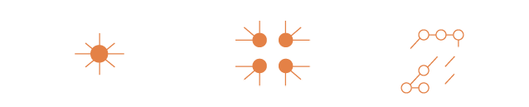
1.2 Forskellige typer af blockchain-netværk
Blockchain-systemer kan være centraliserede, decentraliserede eller distribuerede netværkssystemer.
Centraliseret netværk
Alle knudepunkter er forbundet under en enkelt myndighed
Decentraliseret netværk
Ingen enkelt myndighed kontrollerer
knudepunkterne
Distribueret netværk
Alle knudepunkter er uafhængige og indbyrdes forbundne med hinanden
Figur 2: Blockchain-netværksarkitektur
Inden for denne første differentiering er der fire hovedtyper af decentrale eller distribuerede netværk i blockchainen, nemlig offentlige blockchain-netværk, private blockchain-netværk, hybride blockchain-netværk og konsortie- blockchain-netværk.
1
Offentlige blockchain-netværk
Offentlige blockchain-netværk kræver ikke, at en central myndighed skal give tilladelse til deltagelse. Som standard begrænser et offentligt blockchain-netværk ikke adgangen for nogen bruger. Denne lighed er også givet i retten for alle deltagere til at læse, redigere og validere blockchainen. Eksempler på offentlige blockchain-netværk omfatter Bitcoin, Ethereum og Litecoin.
Private blockchain-netværk
I et privat blockchain-netværk kontrollerer en enkelt organisation eller institution private blockchains, som også kaldes forvaltede blockchains. Den myndighed, der driver den private blockchain, bestemmer, hvilke deltagere der har rettigheder eller rettigheder som f.eks. adgang og stemmerettigheder. Decentralisering findes kun til en vis grad på private blockchains, da de har adgangsbegrænsninger. Et eksempel på et privat blockchain-netværk er Ripple, et netværk til udveksling af digital valuta for virksomheder.
3
Hybride blockchain-netværk
Hybride blockchain-netværk kombinerer aspekter af private og offentlige blockchain-netværk. En af anvendelsesmulighederne for hybride blockchains er inden for bankvæsenet, hvor den centrale institution kan give offentligheden adgang til digital valuta, men samtidig holde den bankejede valuta privat. På denne måde er en del af de data, der er lagret i kæden, offentligt tilgængelige, mens en del af dataene er begrænset af adgangskontrol.
Konsortium Blockchain-netværk
I et konsortium blockchain-netværk er der en gruppe udvalgte organisationer, som kan styre adgangs-, læse- og redigeringsrettigheder. Denne opsætning er almindeligt anvendt i brancher, hvor flere organisationer har fælles mål og nyder godt af et fælles ansvar over varer, data eller aktiver. For eksempel er Global Shipping Business Network Consortium i gang med at digitalisere skibsfarten og øge samarbejdet mellem interessenter i den maritime industri.
2
4

Slide 9

1.3 Funktioner af blockchain-teknologi
Blockchain-teknologi er normalt i form af en decentraliseret databasestruktur eller et digitalt register, der registrerer transaktioner på gennemsigtig vis og tjener som grundlag for mange digitale valutaer. De særlige kendetegn ved blockchain-teknologien er decentralisering, uforanderlighed og gennemsigtighed. Det er i sidste ende en åbenbart synlig hovedbog, der på gennemsigtig vis dokumenterer alle transaktioner. Typisk opbevares en sådan hovedbog ikke centralt, men lagres og opdateres på mange forskellige computere eller knudepunkter. Den decentraliserede lagring sikrer, at en blockchain ikke skal forvaltes af en central myndighed, hvilket eliminerer risikoen for et enkelt fejlpunkt. Ud over gennemsigtighed har blockchain-teknologien følgende tre hovedtræk:
Decentralisering
Decentralisering i blockchain henviser til at overføre kontrol og beslutningstagning fra en centraliseret enhed (dvs. individ, organisation, gruppe) til et distribueret netværk. Decentraliserede blockchain-netværk bruger gennemsigtighed til at reducere behovet for tillid mellem deltagerne. Disse netværk afholder også deltagerne fra at udøve overdreven autoritet eller kontrol over hinanden på måder, der forringer netværkets funktionalitet.
Uforanderlighed
Uforanderlighed betyder, at noget ikke kan ændres eller forandres. Ingen deltager kan ændre en transaktion, når først en knude har registreret den i den fælles hovedbog. Hvis en transaktionsregistrering indeholder en fejl, skal man tilføje en ny transaktion for at rette op på fejlen, og begge transaktioner er synlige for netværket.
Konsensus
Et blockchain-system opstiller regler om deltagernes samtykke til registrering af transaktioner. Du kan kun registrere nye transaktioner, når flertallet af deltagerne i netværket giver deres samtykke. Billedligt set kan man tænke på blockchainen som en kæde af blokke, der hver især forbinder transaktionsdata med hinanden. Transaktionerne kombineres til blokke, kontrolleres for gyldighed og føjes til den foregående kæde af blokke i en proces, der kaldes Proof of Work (PoW) for Bitcoin. PoW-metoden indebærer løsning af beregningsproblemer, som kun kan løses ved hyppige forsøg og fejl. Dette sikrer, at der investeres tilstrækkeligt arbejde i beregningen og sikringen af transaktionerne. Ved siden af PoW er der et utal af andre konsensusmekanismer, som kan vælges til specifikke brugssager baseret på deres specifikke fordele og ulemper.

Slide 10

1.4 Hvad er de vigtigste komponenter i blockchain-teknologien?
Blockchain-arkitekturen består af følgende hovedkomponenter:
Distribueret hovedbog
En distribueret hovedbog er den fælles database i blockchain-netværket, som gemmer transaktionerne, f.eks. en fælles fil, som alle i teamet kan redigere. I de fleste delte tekstredigeringsprogrammer kan alle med redigeringsrettigheder slette hele filen. Sådan er det ikke i DLT - har strenge regler for, hvem der kan redigere, og hvordan de kan redigere. Du kan ikke slette posteringer, når de først er blevet registreret.
Intelligente kontrakter
Virksomheder bruger smarte kontrakter til selv at forvalte forretningskontrakter uden brug af en tredjepart, der hjælper dem. Smartkontrakter er programmer, der er gemt på et blockchain-system, og som udløses automatisk, når forudbestemte betingelser er opfyldt. Specifikt udfører smarte kontrakter hvis-dan erklæringer, så transaktioner kan gennemføres med sikkerhed. Et lotteri kan f.eks. bestemme, at lotteriets præmiepenge fordeles mellem de parter, der vinder lotteriet ved at gætte tallene korrekt. Oplysningerne om det korrekte nummer ville være en del af if-then-erklæringen.
Kryptografi med offentlig nøgle
Offentlig nøglekryptografi er en sikkerhedsfunktion, der gør det muligt at identificere deltagerne i blockchain-netværket entydigt. Denne mekanisme genererer to sæt nøgler til netværksmedlemmer. Den ene nøgle er en offentlig nøgle, som er tilgængelig for alle i netværket. Den anden er en privat nøgle, som er unik for hvert enkelt medlem. Den private og den offentlige nøgle arbejder sammen for at låse dataene i hovedbogen op, hvilket vil blive berørt i et senere kapitel.
Bob og Alice er f.eks. to medlemmer af et netværk. Alice registrerer en transaktion, der er krypteret med hendes private nøgle. Bob kan dekryptere den med sin offentlige nøgle. På denne måde kan Bob være sikker på, at Alice har foretaget transaktionen. Alices offentlige nøgle ville ikke have fungeret, hvis Bobs private nøgle var blevet manipuleret.

Slide 11

1.5 Forskellen mellem en database og en blockchain
Blockchain er en bestemt type databaseadministrationssystem, der indeholder flere funktioner end almindelige databaser. Nogle af de væsentlige forskelle mellem en traditionel database og en blockchain er følgende:
Kontrollen er decentraliseret i blockchains uden at skade tilliden til de eksisterende data, hvilket andre databasesystemer ikke kan opnå i samme omfang.
Normalt har virksomheder, der er involveret i en transaktion, ikke ret til at dele hele deres database med tredjeparter. I blockchain-netværk har alle deltagende enheder en (gennemsigtig) kopi af den aktuelle status for hovedbogen med automatiske opdateringer.
Blockchains er uforanderlige, hvilket betyder, at du kun kan indsætte data, men du kan ikke redigere eller slette data.
Historien om blockchain og Bitcoin er sammenflettet. I 2008 blev hvidbogen om Bitcoin offentliggjort. Dette white paper præsenterede et konceptuelt design for et decentraliseret monetært system. Udviklingen af blockchain-teknologien har nået nye højder, siden Satoshi Nakamoto som den ukendte forfatter, offentliggjorde Bitcoin whitepaper. I mellemtiden findes der mulige anvendelser for blockchain-teknologien, som rækker langt ud over funktionen af en finansiel transaktionsbog. F.eks. kan smarte kontrakter bruges til at håndtere en lang række administrative og processuelle applikationer, som et almindeligt blockchain-basislag ikke er i stand til. Udførelsen af disse smarte kontrakter kan følges i realtid - som en logisk videreudvikling af open source-idéen gør blockchain således åben udførelse mulig.
Takket være den hurtige blockchain-udvikling kan følsomme data som sundhedsdata eller ejendomsforhold som f.eks. jordbesiddelse således organiseres og kontrolleres via en blockchain på denne måde. Samtidig kan enhver post, der nogensinde er foretaget i et blockchain-katalog, spores for evigt og kan ikke slettes eller ændres. Derfor er virksomheder interesseret i at forske i denne teknologi. De vigtigste motiveringer er aspekterne sikkerhed, gennemsigtighed og øget effektivitet (i omkostninger, tid, arbejdsstyrke og digitalisering). Muligheden for at automatisere processer via en sikker infrastruktur og samtidig eliminere risikoen for datamanipulation forekommer tiltrækkende for institutioner og virksomheder.
Man skal huske på, at der ikke findes "den ene blockchain". En blockchain kan snarere være udformet i meget forskellige kalibreringer. En blockchain, der anvendes i administrationen af en offentlig myndighed, er designet anderledes end f.eks. den mest kendte blockchain, Bitcoin Blockchain, som en lang række applikationer er baseret på.
1.6 Udvikling af blockchain-teknologi

Slide 12

1.7 Fordele ved blockchain-teknologi sammenlignet med traditionelle databasesystemer
Traditionelle databaseteknologier giver flere udfordringer i forbindelse med registrering af finansielle transaktioner. Tænk f.eks. på salget af en ejendom. Når pengene er blevet udvekslet, overgår ejendommen til køberen. Både køber og sælger kan hver for sig registrere de monetære transaktioner, men ingen af kilderne kan være pålidelige, så der ikke er nogen tvivl om, at de er fuldstændig udelukket. Sælgeren kan hævde, at han ikke har modtaget pengene, selv om han har modtaget dem, og køberen kan ligeledes hævde, at han har betalt pengene, selv om han ikke har gjort det.
For at undgå potentielle juridiske problemer skal en betroet tredjepart overvåge og validere transaktionerne. Tilstedeværelsen af denne centrale myndighed komplicerer ikke blot transaktionen, men skaber også et potentielt enkeltstående fejlpunkt og øger sårbarheden. Hvis den centrale database blev kompromitteret, kunne begge parter lide skade som følge heraf. Blockchain kan afhjælpe sådanne problemer ved at skabe én hovedbog for både køber og sælger. Alle transaktioner skal godkendes af begge parter og opdateres automatisk i begge deres hovedbøger i realtid. Enhver korruption i historiske transaktioner vil ødelægge hele hovedbogen. Disse egenskaber ved blockchain-teknologien har ført til dens anvendelse i forskellige sektorer, herunder skabelsen af digital valuta som Bitcoin og andre anvendelsestilfælde, som er genstand for det næste kapitel.

Slide 13
02
ANVENDELSE AF BLOCKCHAIN I FORSKELLIGE BRANCHER

Slide 14

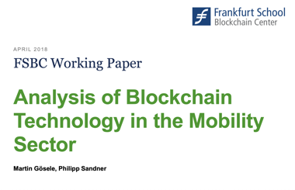
2.1 Anvendelsestilfælde på det finansielle marked
til Blockchain-applikation
Internationale betalinger
Blockchain kan skabe sikre, effektive, manipulationssikre registreringer af følsomme aktiviteter. Dette er en fordel i forbindelse med internationale betalinger og pengeoverførsler, hvor høje transaktionsgebyrer, forskellige mellemmænd og lange afviklingstider stadig er normen. Den kommercielle bank Banco Santander lancerede verdens første blockchain-baserede pengeoverførselstjeneste i 2018. De såkaldte "Santander One Pay FX"-kunder kan foretage internationale pengeoverførsler samme dag eller næste dag. Ved at bruge blockchain kunne Santander reducere antallet af mellemmænd, der typisk er nødvendige for disse transaktioner, og sænke omkostningerne ved overførslerne gennem mindre manuelt arbejde, hvilket gør processen mere effektiv.
Kapitalmarkeder
På kapitalmarkederne kan blockchain-teknologien bidrage til hurtigere clearing og afvikling, konsolidering af revisionsspor og operationelle forbedringer (f.eks. tokenisering af aktier og mindre manuelt arbejde, overvågning af rigere datasæt, markedsovervågning, porteføljeforvaltning af fonde).
Finansiering af handel
Traditionelt indebærer de almindelige metoder til handelsfinansiering langsomme processer, som afbryder forretningen og hæmmer likviditeten. Dette skyldes, at grænseoverskridende handel indebærer mange data (dvs. oprindelsesland, produktoplysninger, dokumentation af transaktioner). Blockchain-teknologi kan automatisere denne datasporing og -overvågning.
Overholdelse af lovgivningen og revision
I regnskab og revision mindskes muligheden for menneskelige fejl og korrektheden af
data. Kontoposter kan ikke ændres, når de først er registreret i en kæde.
Beskyttelse mod hvidvaskning af penge
Gennem registreringen af kæden, der understøttes af "Kend din kunde (KYC)"-processen, hvorved en virksomhed identificerer og verificerer identiteten af sine kunder, kan mønter, tokens og adresser, der hvidvasker penge eller mistænkes for at gøre det, sortlistes, hvilket fører til afsløring af svigagtige aktiviteter, der involverer midler og forretninger.
Forsikring
Blockchain i forbindelse med smarte kontrakter i forsikringsordninger har forskellige anvendelsesmuligheder. Hvis forsikringskrav flyttes over på en blockchain, kan det føre til en reduktion af almindelige kilder til svindel i branchen (f.eks. ved at afvise flere krav i forbindelse med en enkelt hændelse). Der er også mulighed for, at lægejournaler (eller rettere kun de relevante dele) kan sikres kryptografisk og distribueres mellem forsikringsselskaber, læger og patienten. Et andet eksempel kunne være indgivelse af et krav i forbindelse med dødsfald, hvor den manuelle proces med indgivelse af krav erstattes af et automatiseret blockchain-system.
Peer-to-Peer-transaktioner
P2P-betalingstjenester som PayPal, Swish og Venmo tilbyder hurtige og billige transaktioner med e-penge i mange dele af verden, selv om nogle tjenester begrænser transaktioner baseret på placering. Transaktionsgebyrer, risikoen for hacks og konkurser og behovet for en mellemmand kan reduceres eller elimineres ved at indføre et blockchain-baseret system.
2.2 Industriens brugssituationer for Blockchain-applikation
KLIK FOR AT SE
Hvis du vil vide mere om industriens brugssituationer for blockchain-applikation i mobilitetssektoren, kan du læse ekskursionspapiret "Analysis of Blockchain Technology in the Mobility Sector" af Prof. Dr. Philipp Sandner og Martin Gösele.

Slide 15
03
FUNKTIONSMEKANISMER FOR BLOCKCHAIN-TRANSAKTIONER

Slide 16
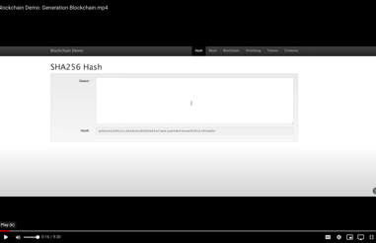
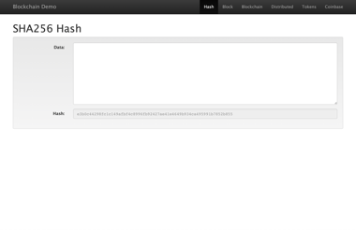
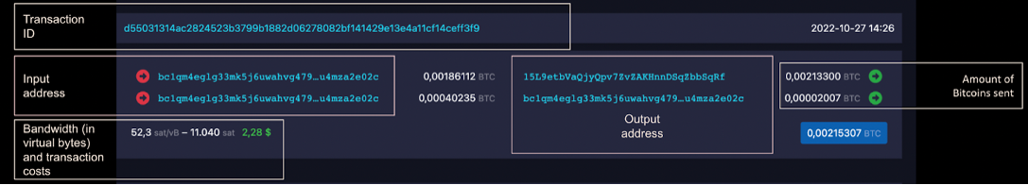
3.1 Hvordan fungerer en transaktion på Blockchain?
Blockchain-mekanismerne er komplekse, og i det følgende gives et kort overblik over transaktionsbehandling på blockchains. Start med at se denne blockchain-demo.
Start med at se denne blockchain-demo.
Du kan også selv afprøve blockchain-demoværktøjet. Det kan du gøre ved at klikke her.
KLIK FOR AT SE
KLIK FOR AT SE
Registrer transaktionen
En blockchain-transaktion viser bevægelsen af fysiske eller digitale aktiver fra en part til en anden i blockchain-netværket. Den registreres i en datablok og indeholder oplysninger som (f.eks. hvem var involveret i transaktionen? Hvornår fandt transaktionen sted? Hvor meget af aktivet blev udvekslet?).
Figur 3: Eksempel på en Bitcoin-transaktion (Kilde: Mempool Space, besøgt 27.10.2022)
Som det fremgår af figuren, er transaktions-id'et den unikke identifikator, der bruges til at spore transaktionen, og alle transaktioner kan spores via block explorer-websteder. Indgangsadressen angiver, hvem den eller de adresser, der sender midlerne, er, og udgangsadressen er de adresser, der modtager midlerne. I dette tilfælde er der én ekstern modtageradresse, og indgangsadressen modtager de ubrugte Bitcoin tilbage via indgangsadressen. Transaktionsoplysningerne viser detaljer om transaktionen, f.eks. det beløb, der er betalt til minearbejderen, det samlede beløb af Bitcoin-input. Forskellen mellem det samlede beløb af Bitcoin input og output bestemmer transaktionsgebyret.

Slide 17

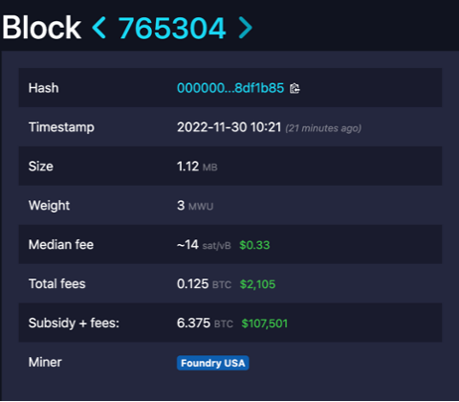
Oplysningerne om blokken indeholder oplysninger om blokstørrelsen (1,12 MB i dette eksempel), det mediane minearbejdergebyr, der skal betales til minearbejderne, for at din transaktion kan indgå i blokken, hvilken minearbejder/minefarm der har minet blokken, og andre vigtige oplysninger. Alle transaktionsdata (se figur 3) er anført for hver enkelt transaktion i selve blokken. Blokoplysningerne (se figur 4) er så at sige kun et resumé af transaktionsdataene i blokken. Generelt set er Bitcoin-blokstørrelsen ca. 1 MB, men der er forslag og diskussioner om at udvide blokstørrelsen for at opnå større skalerbarhed for Bitcoin som transaktionsnetværk.
Figur 4: Eksempler på Bitcoin-transaktioner (Kilde: Mempool Space, besøgt den 30.11.2022)
At finde konsensus
De fleste deltagere på det distribuerede blockchain-netværk skal være enige om netværkets aktuelle tilstand og transaktionernes gyldighed ved hjælp af konsensusmekanismer. Konsensus betyder, at der er en generel enighed om netværkets aktuelle tilstand. Afhængigt af netværkstypen kan reglerne for enighed variere, men de fastlægges typisk ved netværkets start. Forestil dig en gruppe mennesker, der skal i biografen. Hvis der ikke er nogen uenighed om et foreslået filmvalg, er der opnået konsensus. Hvis der ikke kan opnås enighed, kan gruppen dele sig op og gå hver til sit. Med hensyn til blockchain er processen formaliseret, og når der opnås konsensus, betyder det, at mindst 51 % af knuderne i netværket er enige om den næste globale tilstand i netværket.
Sammenkædning af blokkene
Når der er opnået konsensus, skrives transaktionerne på blockchainen i blokke. A
kryptografisk hash tilføjes også til hver ny blok, som det blev vist i videoen tidligere. Hash-koden skaber så den kæde, der forbinder blokkene med hinanden. Hvis dataene i blokken redigeres, ændres hashværdien, hvilket viser, at der er tale om manipulation. Hver yderligere blok bekræfter den foregående blok på ny.
Del hovedbogen
Systemet sender derefter den nyeste kopi af den centrale hovedbog til alle deltagere i netværket, hvilket opdaterer status for den lagrede kopi af blockchainen for alle deltagere. Minedrift kræver betydelige computerressourcer og tager lang tid på grund af kompleksiteten af softwareprocessen. Til gengæld tjener minearbejderne et lille beløb i kryptovaluta. Minearbejderne fungerer som moderne kontorister, der registrerer transaktioner og opkræver transaktionsgebyrer. Alle deltagere på tværs af netværket når til enighed om, hvem der ejer hvilke mønter og eller tokens.

Slide 18

3.2 Hvad er fordelene ved blockchain-teknologi?
Blockchain-teknologien giver mange fordele for forvaltningen af aktivtransaktioner:
Avanceret sikkerhed
Blockchain-systemer giver det høje niveau af sikkerhed og tillid, som moderne digitale transaktioner kræver. Der er altid en frygt for, at nogen vil manipulere den underliggende software for at generere falske penge til sig selv. Men blockchain bruger de tre principper kryptografi, decentralisering og konsensus til at skabe et meget sikkert underliggende softwaresystem, som det er næsten umuligt at manipulere med. Der er ikke noget enkelt fejlpunkt, og en enkelt bruger kan ikke ændre transaktionsregistrene.
Forbedret effektivitet
Business-to-business-transaktioner kan tage meget tid og skabe operationelle flaskehalse, især når compliance og tredjepartsregulerende organer er involveret. Gennemsigtighed og smarte kontrakter i blockchain gør sådanne forretningstransaktioner hurtigere og mere omkostnings- og tidseffektive.
Hurtigere auditering
Virksomhederne skal kunne generere, udveksle, arkivere og rekonstruere e-transaktioner på en sikker måde, der kan revideres. Blockchain-registreringer er kronologisk uforanderlige, hvilket betyder, at alle registreringer altid er ordnet efter tid. Denne datatransparens gør revisionsbehandlingen hurtigere.
3.3 Hvad er forskellen?
Mellem Bitcoin og Blockchain?
Bitcoin og blockchain kan bruges i flæng, men det er to forskellige ting. Da Bitcoin var en tidlig anvendelse af blockchain-teknologien, begyndte folk uforvarende at bruge Bitcoin til at betyde blockchain, hvilket skabte denne fejlbetegnelse. Som det blev vist i et tidligere kapitel, har blockchain-teknologien mange anvendelsesmuligheder uden for Bitcoin. Bitcoin er en digital valuta, der fungerer uden centraliseret kontrol og bruger blockchain-teknologi som den underliggende infrastruktur.

Slide 19
04
PENGES HISTORIE

Slide 20

4.1 Pengenes historie
Penge er lige så gamle som civilisationen, selv i de mest primitive samfund blev nyttige og værdifulde genstande brugt som betalingsmiddel. Naturlige penge eller varepenge er fællesbetegnelser for disse tidlige former for penge. I løbet af historien blev en lang række forskellige ting brugt som penge. Det drejer sig bl.a. om mad, husdyr, våben, smykker, tøj og også sneglehuse. Det mest udbredte betalingsmiddel i rum og tid er således kohornsneglen, som ofte fejlagtigt kaldes "kohornsskallen". Kohornsnegle, det mest succesrige betalingsmiddel i verdenshistorien til dato, blev brugt i store dele af Afrika og Asien. Fund i Kina tyder endog på, at cowrie-skallen blev brugt som penge der allerede i det 2. årtusinde f.Kr. Normalt blev disse pengetyper brugt som byttepenge, hvilket betyder, at man skulle bytte en vare, som man ejede, med en anden vare, som man ønskede, hvilket gjorde byttepenge til et groft skønsspil.
Disse penge i naturalier eller varepenge blev i takt med den stigende handel erstattet af mønter, som udelukkende havde pengefunktion. De første mønter blev præget i kongeriget Lykien i det 7. århundrede f.Kr. Det var formløse klumper af elektroner, en naturligt forekommende guld-sølvlegering. Møntning gjorde handelen meget lettere, og derfor spredte den nye kulturelle betalingsteknik sig fra Lilleasien til Europa i antikken. Langsomt blev der også præget mønter i Grækenland og Rom. De antikke herskere begyndte at præge deres portrætter på mønterne, som således ikke blot var et betalingsmiddel, men også billedbærere. Med Romerrigets ophør i det 5. århundrede e.Kr. sluttede også den antikke møntudmøntning, og i senantikken og den tidlige middelalder gik møntcirkulationen i hele Europa stærkt tilbage. Først i højmiddelalderen, i det 12. århundrede, fandt overgangen fra en naturlig økonomi til en monetær økonomi sted igen i Italien, og dermed dukkede mønter op igen. Der var dog ikke længere et ensartet møntsystem som i Romerriget. I det Hellige Romerske Rige af den tyske nation, som var præget af små stater, cirkulerede der således mange forskellige valutaer. I slutningen af middelalderen satte den rhinsk florin sig endelig igennem som en slags reserve.
Papirpenge, som vi kender dem i dag, blev først etableret relativt sent. Alligevel har papirpenge været anvendt som betalingsmiddel i hele historien, f.eks. i Kina i det 10. århundrede e.Kr. I Europa blev det indført langt senere. Først da Bank of England i Storbritannien indførte det, lykkedes det at skabe varig tillid i offentligheden til papirpenge. I 1833 erklærede den engelske regering pengesedler for lovligt betalingsmiddel og blev dermed en pioner. På grund af den hastigt voksende økonomi i industrialiseringens tidsalder var pengeforsyningen af afgørende betydning. Dette førte til en gradvis bevægelse væk fra ædelmetalvalutaer. Mønter blev til småpenge.

Slide 21
Penge, uanset deres form, defineres ofte ud fra tre funktioner eller tjenester:
1
Opbevaring af værdi:
værdien opretholdes eller øges over en længere periode.
2
Regnskabsenhed:
der giver et fælles mål for værdien af de varer og tjenesteydelser, der udveksles, og som skal være fungible, delbare og tællelige.
3
Vekselmiddel:
er et formidlende instrument eller system, der anvendes til at lette handelen med varer mellem parterne.
Penge kan være et hvilket som helst gode, der er almindeligt anvendt og accepteret i transaktioner, som indebærer overførsel af varer og tjenesteydelser fra en person til en anden. I dagens verden findes der to traditionelle former for penge, nemlig fiatpenge og penge fra forretningsbanker. Fiatpenge i form af sedler og mønter får deres værdi, fordi regeringen erklærer fiatpenge for lovligt betalingsmiddel, hvilket kræver, at alle købmænd og handlende i landet accepterer dem som et middel til at afvikle gæld. Fiatpenge har pr. definition en iboende værdi, som er betydeligt lavere. Deres værdi er afledt af udbuds- og efterspørgselskræfter. Det er den form for valuta, som vi er mest fortrolige med.
En anden form for penge er kommercielle bankpenge, som kan beskrives som fordringer på finansielle institutioner, der kan bruges til at købe varer eller tjenesteydelser. Fælles for alle disse pengetyper er de grundlæggende karakteristika ved penge:
1
3
5
Holdbarhed
Likviditet
Status som lovligt betalingsmiddel
2
4
6
Bærbarhed
En regningsenhed
Modstandsdygtighed over for forfalskning

Slide 22
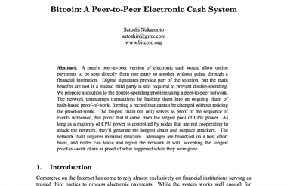
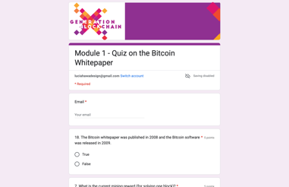
4.2 Introduktion til Bitcoin og Bitcoin Blockchain
Bitcoin
For at forstå Bitcoin er det afgørende at læse Bitcoin whitepaper, da Bitcoin er det vigtigste kryptoaktiv målt på markedskapitalisering. Bemærk, at du ikke behøver at forstå de teknologiske dele i detaljer på dette tidspunkt. Det er meningen, at læsning af whitepapers skal give et overblik på højt niveau over intentionerne med Bitcoin og teknologiens mekanik.
Få adgang til whitepaper her.
Når du har læst det, kan du teste din forståelse
med denne quiz.
KLIK FOR AT SE
KLIK FOR AT SE
Bitcoin tegnebøger
Hvad er Bitcoin-wallets, og hvilke slags wallets findes der? For at få et overblik over dette emne kan du lytte til Generation Blockchain Podcast Episode "Bitcoin Wallets".
Generation Blockchain Podcast Episode
"Bitcoin tegnebøger"
Eksempel på en offentlig Bitcoin-nøgle:
Bc1qxy2kgdygjrsqtzqtzq2n0yrf2493p83kkfjhx0wlh
SEND IKKE BITCOINS TIL DENNE ADRESSE, BITCOINS SENDT TIL DENNE ADRESSE VIL VÆRE UIGENKALDELIGT TABT!
Bitcoin-netværk
En offentlig hovedbog registrerer alle Bitcoin-transaktioner, og servere rundt om i verden har kopier af denne hovedbog. Serverne er som banker. Selv om hver bank kun kender til de penge, som dens kunder udveksler, har Bitcoin-servere kendskab til hver eneste Bitcoin-transaktion i verden. Enhver computer kan oprette en node. Det er som at åbne sin egen Bitcoin-bank i stedet for en bankkonto. Bemærk, at det at oprette en node ikke svarer til at være minearbejder.

Slide 23

Bitcoin-minedrift
Døgnet rundt og uden nedetid overfører folk Bitcoins via Bitcoin-netværket. På det offentlige Bitcoin-netværk udvinder medlemmerne kryptovaluta ved at løse komplekse matematiske kryptoberegninger for at skabe nye blokke. Bitcoin-mining er processen med at levere computerkraft til transaktionsbehandling, sikring og synkronisering af den aktuelle blockchain-status for alle brugere på netværket. Mining er en type decentraliseret Bitcoin-datacenter med minearbejdere over hele verden. Denne proces kaldes minedrift, som minder om guldminedrift. I modsætning til guldminedrift er der en belønning for nyttige tjenester i Bitcoin-minedrift. Udbetalingen af de respektive Bitcoin-aktier er baseret på den leverede beregningskapacitet. I 2022 er blokbelønningen for minearbejdere 6,25 BTC pr. ny blok. Minearbejdere konkurrerer med hinanden om at løse beregningen for den næste blok hurtigst. Blokken fra den minearbejder, der formår at løse den kryptografiske beregning først, bliver i sidste ende registreret i den næste blok i blockchainen. De andre minearbejderes blokke er ugyldige og kan ikke føjes til kæden. Bloktiden, som definerer den tid det tager at udvinde en blok for Bitcoin, er i gennemsnit 10 minutter. Alle minearbejdere begynder at løse puslespillet samtidig. Den tid, det tager at løse puslespillet, afhænger af den aktuelle sværhedsgrad. Hvis relativt flere minearbejdere forsøger at løse puslespillet på samme tid, vil det i gennemsnit blive løst hurtigere i et kort stykke tid, indtil sværhedsgraden tilpasser sig det samlede antal minearbejdere, hvilket udligner bloktiden på 10 minutter. Nye Bitcoins udvindes ikke på baggrund af efterspørgslen, det samlede antal Bitcoin er fastsat siden starten (på 21 millioner) og kan ikke oppustes med monetære værktøjer. Traditionelle fiat-valutasystemer, regeringer eller centralbanker trykker flere penge, når der er behov for det. Bitcoin udvindes i stedet selv eller i skyen (cloud mining). Systemet sender hver ny transaktion offentligt ud til netværket, hvilket betyder, at knuderne i netværket deler transaktioner med andre knuder. En ny blok fungerer som den endelige regnskabsbog for Bitcoin.

Slide 24
05
INFRASTRUKTUR FOR BLOCKCHAIN-TEKNOLOGI

Slide 25

Dit første kontaktpunkt med blockchain-teknologiens infrastruktur vil være at lære i dybden om elementerne og deltagerne i den (dvs. minearbejdere, knudepunkter, hash-funktioner, kryptografi med offentlige nøgler, digitale signaturer og adresser).
5.1 Blockchain-teknologi
Blockchainen dokumenterer alle pengeoverførsler, der foretages inden for et bestemt netværk (f.eks. Bitcoin-netværket). Dette sikrer, at ingen kan bruge det samme sæt af deres penge to gange. Herigennem er det lykkedes blockchains at løse det såkaldte double spend-problem i den digitale verden. I stedet for at sende kopier af en original genstand eller et aktiv ud, gør blockchains det muligt for digitale ting kun at eksistere ét sted på et bestemt tidspunkt. Digitale penge og aktiver ville ikke være funktionsdygtige, hvis en kopi af disse penge eller aktiver kunne sendes to gange.
Noderne, som er et netværk af computere, kører en blockchain og udgør dens centrale infrastruktur. Nødder i netværket udveksler oplysninger om nye indgående transaktioner og dannelsen af blokke. Det er vigtigt at bemærke, at der findes forskellige typer knudepunkter. En fuld knude er en knude, der opbevarer en fuld kopi af blockchainen og har offlinefunktioner, mens en light-node ikke opbevarer en kopi af blockchainen og er mere begrænset i sine funktioner (dvs. den downloader kun blokhovedet i stedet for den komplette blok). Før en light-node kan være en del af et blockchain-netværk (dvs. for at sende eller validere transaktioner), skal den være forbundet med en fuld node. I denne forstand svarer blockchain-netværket til den infrastruktur, der understøtter din telefon.
Fulde knudepunkter kan sammenlignes med den mobilmast, som din telefon (dvs. lysknudepunktet) er forbundet til. Alle antennestationerne (dvs. de fulde knudepunkter) er forbundet med hinanden og udgør kommunikationsnetværksinfrastrukturen. Hvis du vil foretage et opkald med din telefon, skal du først oprette forbindelse til en mobilmast, før du kan interagere med en anden mobiltelefon. På samme måde er de fulde knuder i det distribuerede netværk i en blockchain oppe og køre det meste af tiden og udgør det distribuerede netværk. De vedligeholder også en kopi af hele blockchainen. Du bruger sandsynligvis en light node, hvis du bruger en wallet på din telefon eller computer. I dette tilfælde skal du først oprette forbindelse til en fuld node, før du kan interagere med blockchainen. Deltagerne i et netværk beslutter sig for at køre en fuld node, hvis de ønsker at bidrage til netværkets stabilitet og sikkerhed, men for at bruge kryptovalutaer er det ikke en nødvendighed.
5.2 Nodes

Slide 26
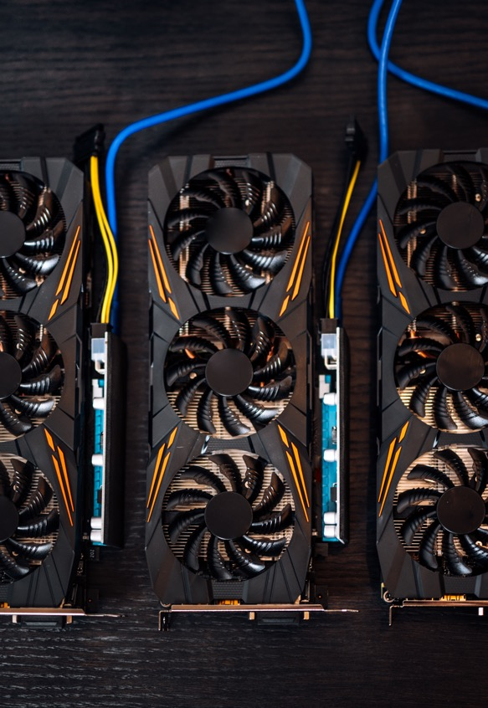
5.3 Minearbejdere og validatorer
Alle minearbejdere er en knude i blockchain-netværket, men du behøver ikke at være minearbejder for at drive en knude. Minearbejdere støtter netværket ved at videresende oplysninger og vedligeholde en kopi af blockchainen, ligesom alle andre knudepunkter. I modsætning til ikke-miner-noder er miners ansvarlige for at skabe nye blokke i kæden af blokke. Hver blok i en blockchain er en kollektiv beslutning om historien på et givet tidspunkt. For at finde en kollektiv beslutning finder netværket en konsensus om, hvilke transaktioner der skal indgå i den næste blok og i hvilken rækkefølge. Ikke alle foreslåede blokke fra minearbejdere er ens. En af grundene hertil er, at det tager forskelligt lang tid for nye transaktioner at sprede sig over hele netværket, hvilket medfører, at der samles forskellige transaktionspuljer med ubekræftede transaktioner.
I Ethereum kaldes minearbejdere for validatorer, da Ethereum skiftede fra Proof-of-Work-algoritmen til Proof-of-Stake-algoritmen. En validator er i bund og grund en vælger for en ny blok. Jo flere stemmer en blok får, jo større er sandsynligheden for, at den bliver valgt.
Grunden til at minearbejdere har en interesse i at handle ærligt og i netværkets interesse er, at de har et incitament til at opføre sig i overensstemmelse med reglerne i blockchainen. Hvis der indsættes en ugyldig transaktion i en blok, har denne blok ingen chance for at blive den vindende blok på grund af dens fejlagtige dataindtastning. Den minearbejder, der løser puslespillet først, belønnes med blokbelønningen og/eller det transaktionsgebyr, som enhver, der sender en transaktion via Bitcoin- og Ethereum-blockchainen, skal betale for at få transaktionen med i en af de næste blokke. Den sandsynlige chance for at modtage blokbelønningen og transaktionsgebyrerne skaber et incitament for enkeltpersoner til at købe og drive den dyre hardware, der er nødvendig for at løse det kryptografiske puslespil. Den første minearbejder, der løser en blok, modtager en belønning i den valuta, som han/hun er ved at udvinde. Den vindende minearbejder får lov til at sende sig selv en transaktion med nogle få mønter (afhængigt af blockchainen og kryptovalutaen), som ikke eksisterede før.
Minearbejdere modtager det sidste parti af transaktionsdata, som derefter køres gennem en kryptografisk
algoritme. Under denne proces genereres en hash, en streng af tal og bogstaver, som ikke afslører nogen transaktionsdata, og som bruges til at verificere gyldigheden. Hash-koden sikrer, at den tilsvarende blok ikke har været udsat for ændringer. Hvis blot ét tal er forkert eller ikke er på plads, genererer de tilsvarende data en anden hash. Hash-koden fra den foregående blok integreres i den næste blok, så hvis der er blevet ændret noget i den foregående blok, vil den genererede hash-koden ændre sig. Hash-værdien skal også være under en målværdi, der er fastsat af hash-algoritmen. Hvis den genererede hashværdi er for stor, genereres den igen, indtil den er under den angivne målværdi.

Slide 27
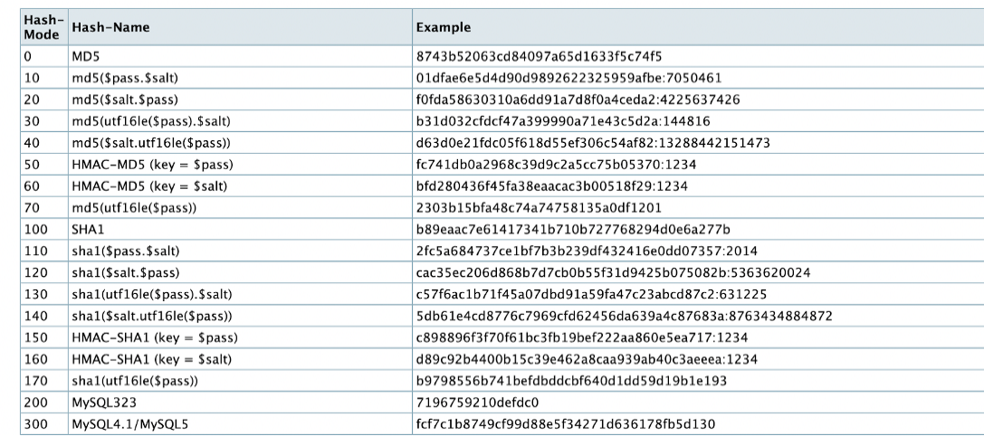
5.4 Hash-funktioner
Dataverifikation er en vigtig komponent, når man opbygger en datastruktur på et decentraliseret netværk. Kun ved hjælp af verifikation kan deltagerne skelne mellem gyldige data og ugyldige oplysninger. I blockchain-systemer er hash-funktioner den matematiske envejsfunktion, der anvendes som middel til at verificere data i blockchains på forskellige stadier af en dataverifikation (dvs. ved oprettelse af en adresse, bevis for ejerskab, bevis for selve blockchainens integritet).
Alle hash-funktioner tager input af variabel længde og producerer et output af fast længde kaldet hash-værdien. Has-funktioner er irreversible envejsfunktioner. Du kan ikke oversætte din hash tilbage til de data, som du har indtastet for at modtage hashværdien, som det blev vist i blockchain-demovideoen. Hash-funktioner er pseudo-tilfældig (dvs. de producerer tilsyneladende tilfældige output fra to ens input). Sandsynligheden for, at en hashfunktion producerer det samme output for to eller flere forskellige input, er meget usandsynlig. De er imidlertid deterministiske, hvilket betyder, at de altid producerer det samme output fra et bestemt input. I denne forstand svarer en hashværdi til et fingeraftryk af data. Man kan verificere filers integritet og opdage ændringer ved at sammenligne deres hashes. Input kan være enhver type data (f.eks. lyd, video, billede), men er ikke begrænset til tal.
Figur 5: Generiske hash-typer (Kilde: Hashcat, besøgt den 15.11.2022)
Som figuren viser, er der forskellige hash-funktioner, der har forskellige resultater med fast længde, og som anvendes af forskellige blockchains. En af de mest almindeligt anvendte hashfunktioner er den såkaldte SHA256 (Secure Hash Algorithm 256 bit). 256 står for den faste længde af hashværdien. Der findes mange hashfunktioner, hvoraf de fleste angiver deres faste længde i deres navn.

Slide 28
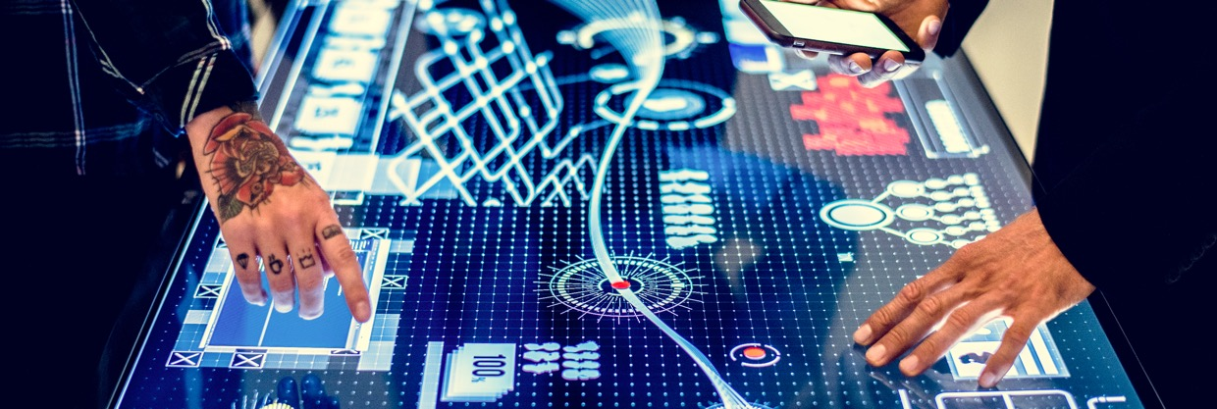
5.5 Kryptografi med offentlig nøgle
Public-Key-kryptografi (også kendt som asymmetrisk kryptografi) giver indehavere af kryptovaluta adgang til deres midler. Det giver en måde at bevise ejerskab på. I symmetrisk kryptografi krypterer og dekrypterer du en meddelelse med den samme nøgle fra begge ender. Det fungerer på samme måde som en hængelås, hvor man bruger den samme nøgle til at åbne (dekryptere) og lukke (kryptere) hængelåsen. Asymmetrisk kryptering skyldes den egenskab, at nøglerne altid kommer parvis og anvendes komplementært. En af nøglerne krypterer noget, og den anden dekrypterer det. Nøglerne kaldes offentlig nøgle og privat nøgle, også udgiftsnøgle eller hemmelig nøgle. Dine nøgler oversættes til din identitet i blockchainen. Du modtager penge med din offentlige nøgle og sender penge med din private nøgle.
Nøgler og identitet
Ideen med kryptovalutaer er, at du modtager penge med din offentlige nøgle og bruger dem med din private nøgle. Nøglerne kaldes med vilje for offentlige og private, da du kan dele din offentlige nøgle med alle. Du skal bruge din private nøgle for at bruge dine midler. Den, der har adgang til dine nøgler, kan få adgang til dine midler. En offentlig nøgle svarer til din adresse. Du kan give den til folk, der ønsker at sende dig et brev eller en pakke. Din private nøgle er ligesom nøglen til din postkasse. Kun denne nøgle giver dig adgang til din post, og normalt er det kun dig, der har adgang til den. Dine nøgler er nødvendige for både at sende og modtage transaktioner. En transaktion er på teknisk plan en meddelelse til alle knudepunkter i netværket. Oplysningerne i meddelelsen krypteres derefter via de private nøgler, som kaldes for at underskrive en transaktion digitalt. Denne proces foregår ikke manuelt, i stedet findes der tegnebøger, der udfører disse trin for brugeren. Wallets er i stand til at generere og administrere nøgler samt kryptere og dekryptere.
Generering af nøgler og adresser
Penge eller data, der sendes til en offentlig nøgle, kan kun tilgås af dem, der er i besiddelse af den tilsvarende private nøgle. Den offentlige nøgle er afledt af den private nøgle ved hjælp af elliptisk kurve-kryptografi (ECC). ECC er den mest almindelige
anvendes som den mest anvendte kryptografiske ordning med offentlige nøgler i kryptovalutaer, men der findes også andre kryptografiske ordninger. Kryptografi anvender envejsfunktioner, og multiplikation på en elliptisk kurve er en anden envejsfunktion af betydning. Derfor kan afledningen af en offentlig nøgle fra en privat nøgle ikke omvendes.
Digitale signaturer
En transaktion kan kun valideres, hvis den har en gyldig digital signatur. Den private nøgle, der er knyttet til den adresse, der opbevarer pengene, skal underskrive en transaktion. Når en transaktion udsendes til netværket, verificerer alle fulde knudepunkter og minearbejdere den på grundlag af meddelelsen, den offentlige nøgle eller adresse og signaturen. En signatur kan kun være gyldig eller ugyldig ved afslutningen af verifikationen.
Peer-to-Peer-netværk
I et P2P-netværk har alle deltagere den samme rolle. Hver af dem optræder som klient (dvs. anmoder om data) og som server (dvs. leverer data). Fordelen ved et P2P-netværk er, at hvis en maskine bliver utilgængelig, fortsætter de maskiner, der stadig er forbundet til netværket, med at levere tjenester. Denne systemarkitektur gør blockchain-netværk modstandsdygtige over for single-points-of-failure.

Slide 29

5.6 Konsensus-mekanismer
Minedrift og konsensus
Enhver blockchain skal vælge en mekanisme, der sikrer, at alle deltagere er enige om en enkelt sandhed om dataene. Tænk på det som en standardiseret måde at få alle politikerne i et parlament til at blive enige om en udtalelse så hurtigt som muligt. Da politikerne sandsynligvis har brug for at diskutere den, gør alle deltagere i et blockchain-netværk det også ved at kommunikere med hinanden gennem netværket. Kommunikationsprotokollerne er implementeret i den software, der udføres på alle deltagende enheder. Kommunikationen handler dog ikke om en politisk holdning, men om blockchainens datastatus, f.eks. transaktionshistorikken for en valuta som Bitcoin. For at løse dette problem i blockchain-netværk anvendes en konsensusmekanisme.
Problemet med de byzantinske generaler
De forskellige konsensusmekanismer løser et gammelt problem, der kaldes det byzantinske generalproblem. Det oprindelige dilemma er følgende:
En dronning er fanget i sit slot med sine 500 soldater, fordi slottet er belejret af fem hære, hver med 100 soldater. Hver hær har slået lejr i nærheden af slottet og er under uafhængig kommando af en general fra hver hær. Generalerne skal kommunikere med hinanden for at nå til enighed om en angrebsstrategi. Deres tillid til hinanden er dog begrænset, fordi de har mistanke om, at nogle af dem er forrædere. Hvis generalerne ville sende en besked med taktik og timing for angrebet via et bud fra lejr til lejr, kunne generaler, der er loyale over for dronningen, let foretage ændringer i beskeden og dermed videregive falske oplysninger til den næste lejr.
Derfor er ændring af skriftlige meddelelser ikke et sikkert kommunikationsmiddel. Spredningen af misinformation kan føre til, at de ondsindede generaler vinder, da forskellige lejre ikke angriber samtidig eller slet ikke angriber. I det 21. århundrede eksisterer det grundlæggende problem stadig: Hvordan kan man være sikker på, at et budskab er autentisk og ikke har været udsat for ændringer og ondsindet aktivitet?
Autenticitet henviser til sikkerheden for, at modparterne ikke har forfalsket opkald og e-mails eller udgivet sig for at være en anden person. Forfalskning betyder, at meddelelser forvanskes, slettes eller ses af ondsindede parter.

Slide 30
For at løse problemet med byzantinske generaler er konsensusmekanismer baseret på to koncepter:
1
Alle generaler skal først være med i spillet ved at bidrage med noget til netværket, som de ikke kan få tilbage, hvis de overtræder reglerne. Forestil dig f.eks. to forretningsmænd, der ønsker at starte et joint venture, men den ene af dem nægter at investere tid eller kapital. Den anden forretningsmand, som har en del af spillet, ville sætte spørgsmålstegn ved den andens loyalitet. Dette kan også anvendes på decentrale netværk.
2
For det andet skal hovedbogen være fri for manipulation (med hensyn til tidligere og nuværende transaktioner). Et system er manipulationsfrit, hvis knuderne i netværket straks registrerer enhver ændring eller sletning af tidligere transaktioner og data. Alle brugertransaktioner registreres, verificeres og lagres på en blockchain.
I tilfældet med de byzantinske generaler kunne en løsning være at lade generalerne betale et højt beløb på forhånd som et tegn på deres loyalitet. Før en general kan videregive et budskab, skal hans identitet bevises ved hjælp af en kryptografisk sikret og unik signatur. Hvis en general saboterer angrebet, kan transaktionshistorikken give oplysninger om identiteten af den person, der har afgivet signaturen. Straffen for ondsindethed er et økonomisk tab for generalen, da de ikke får refunderet det indskud, de har foretaget på forhånd. At opnå konsensus på denne måde kaldes "proof-of-stake". Alle generaler har på forhånd investeret en andel i opretholdelsen af netværket for at deltage. Et andet alternativ ville være, at hver general skulle løse et komplekst matematisk problem, før det er tilladt at underskrive og sende en meddelelse. Generalen skal betale mange penge til de medarbejdere, der løser de matematiske problemer for ham. Denne metode kaldes Proof of work (PoW). Hver general beviser sin loyalitet over for netværket ved at bruge dyre og tidskrævende ressourcer.
Konsensus i distribuerede systemer
Det er vigtigt at holde styr på kryptovalutaernes historie og rækkefølgen, i hvilken transaktionerne blev valideret. Når en netværksdeltager opretter en transaktion, udsendes transaktionen til hele netværket. Hver knude registrerer de nye transaktioner og tilføjer dem til sin version af hovedbogen. Versionerne af
hovedbog er lidt forskellige fra den ene til den anden. Hvis en knude er baseret i EU og sender en transaktion, vil de knuder, der er tættest på den, modtage den tidligere end en knude i USA. Dette resulterer i lidt forskellige versioner af den samme transaktionshistorik. I sidste ende skal alle netværkets knuder blive enige om en given rækkefølge, og det er det, som konsensusmekanismen i en blockchain opnår. Der er mange metoder til at opnå konsensus i et distribueret netværk, og de to mest fremtrædende er PoW- og Proof of Stake-algoritmerne (PoS).
Bevis for arbejde
Udtrykket "mining" er kendt fra f.eks. Bitcoin. Ethereum-netværket plejede at køre på PoW som konsensusmekanisme, og transaktioner skal pakkes i blokke ved hjælp af minedrift og dermed bekræftes. PoW beskriver den betingelse, at en deltager i netværket skal have udført ærligt og beviseligt arbejde for at kunne bekræfte et antal transaktioner. Den blokbelønning, som minearbejderne modtager, skal kompensere for den elektriske energi, der er brugt, og for brugen af særlig hardware (f.eks. ASIC-miner eller GPU), og derudover for at opnå en fortjeneste på den aktuelle blokbelønning og de transaktionsgebyrer, der er godkendt i transaktionerne. PoW er den mest udbredte metode i kryptovalutaer indtil videre. De høje indsatser, der er involveret i minedrift, sikrer også, at de mønter, der genereres gennem den, har en reel ækvivalent værdi i form af fiatpenge.

Slide 31

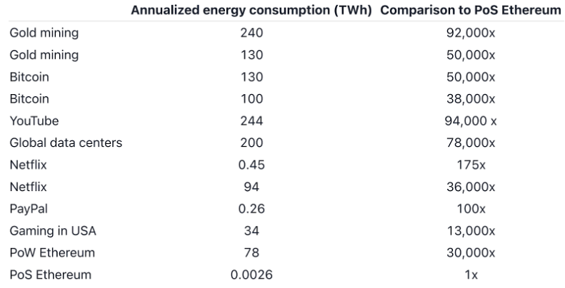
Selv om processen er robust og gennemprøvet, er den også stærkt kritiseret. Ulempen ved PoW er forbruget af elektrisk energi, og den undertiden specialfremstillede hardware forbruges på bekostning af miljøet. Sammenligningen (baseret på skøn på basis af skøn på basis af ballpark-tal) med ofte anvendte tjenester og industrier (f.eks. Netflix, YouTube) og Bitcoin- og Ethereum-energiforbruget sætter energiforbruget ved PoW og PoS i perspektiv.
Figur 6: Sammenligning af det årlige energiforbrug i serviceerhvervene og industrien
(Kilde: Ethereums energiforbrug, Ethereum Foundation, 2022)
"
Skøn over YouTube's energiforbrug er også blevet opdelt efter kanal og individuelle videoer. Disse skøn viser, at YouTube brugte over 175 gange mere energi på at se Gangnam Style i 2019 end Ethereum bruger om året.
"
Ethereum Foundation, 2022

Slide 32

Selv om det er ønskeligt at reducere kryptoens CO2-fodaftryk (ved brug af vedvarende energikilder), må man selv besvare følgende spørgsmål:
Er de funktioner, som Bitcoin og andre kryptovalutaer udfylder, den energiudgift værd, som de medfører?
En anden ulempe er opdelingen af disse projekters fællesskab. Der er altid to grupper. Brugere, som skal hæve transaktionsgebyrerne og vente på bekræftelserne, og minearbejdere, som har øje for profit og for det meste ønsker at lave en politisk fortjeneste på projektet for sig selv. Forslag til, hvordan projektet og dets kildekodeimplementering kan forbedres, udløser normalt diskussioner, hvor begge lejre kraftigt forsvarer deres egne interesser.
Bevis for indsats
Som i et aktieselskab har alle aktionærer i PoS f.eks. ret til at have indflydelse på konsensus. Denne ret til at validere en blok af nye transaktioner tildeles deterministisk (ved hjælp af pseudotilfælde) hver gang. I denne proces har aktionærer med flere aktiver i deres tegnebøger en lidt større chance for at blive udvalgt. På den ene side har de en større interesse i netværkets funktionalitet og bør derfor bidrage relativt mere. På den anden side er der med en for heterogen udvælgelse af aktionærer en risiko for, at blokbekræftelser bliver centraliseret og giver parter, der har store andele af aktivet, mere magt, hvilket resulterer i en uretfærdig omfordeling af rigdom. I de fleste tilfælde er de tilsvarende tokens i PoS-baserede blockchains allerede "pre-mined" (dvs. skabt) i stedet for langsomt at blive skyllet ud på markedet gennem block discovery, indtil det fastsatte maksimum er nået, som i PoW. PoS-blockchains har således normalt allerede alle aktier i omløb og kan kun betale aktionærer, der vinder blokke, med transaktionsgebyrer. Energiforbruget er begrænset til deltagernes simple brug og drives ikke op af komplekse beregninger, som det er tilfældet i PoW-konsensusmekanismer.

Slide 33
06
LÆRINGSVURDERING FOR MODUL 1

Slide 34
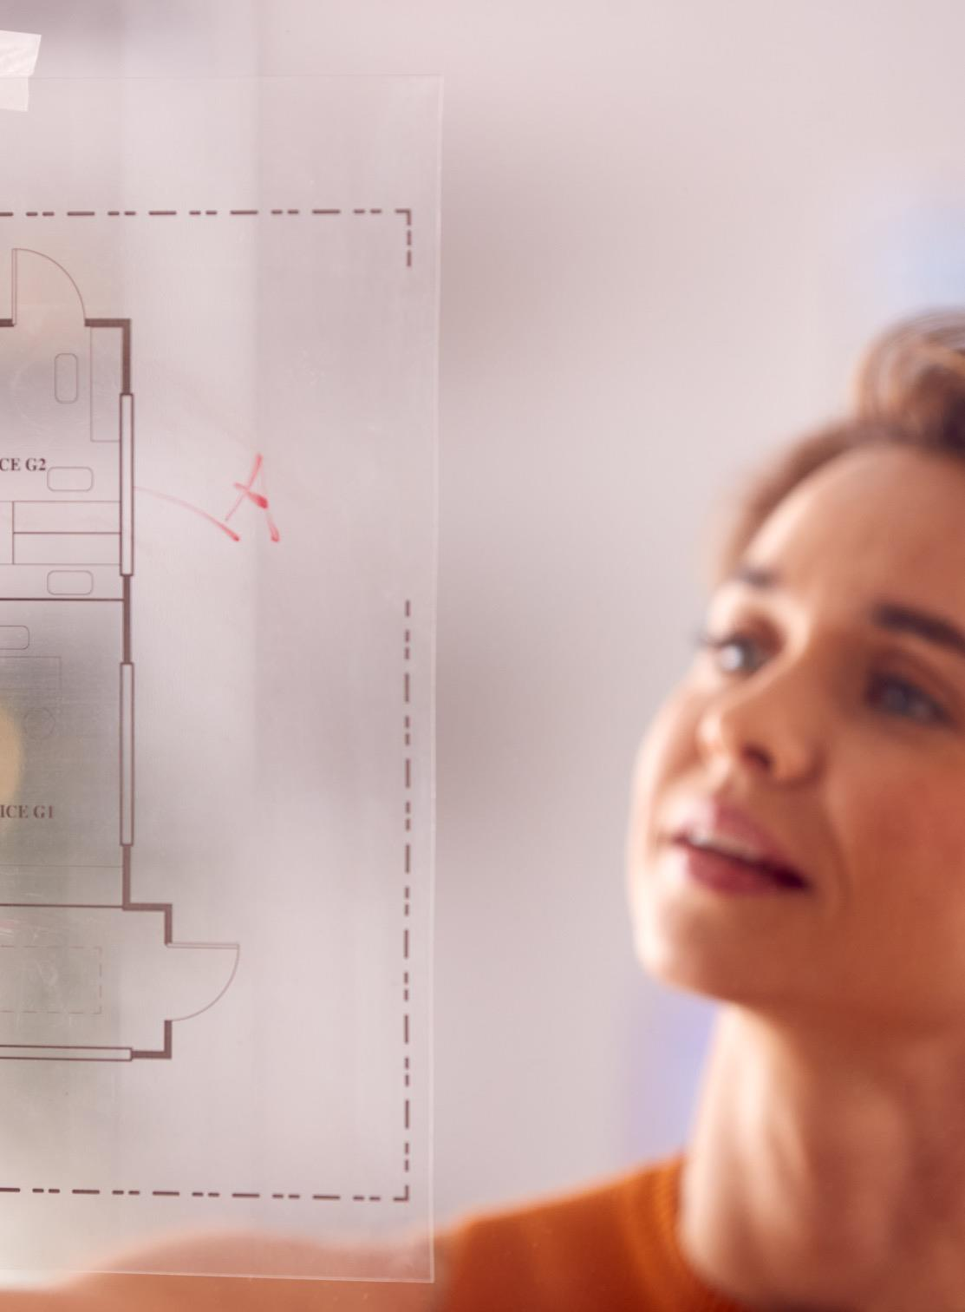
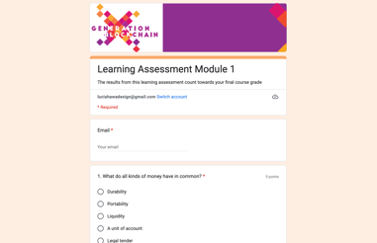
Du kan teste din viden ved at gennemføre denne læringsvurdering som en del af din samlede karakter for kurset.
Klik her.
KLIK FOR AT SE

Slide 35



følge din rejse
www.generationblockchain.eu

